Slide 1
«Школа молодого педагога»
Интерактивное занятие с элементами тренинга.
Учитель и проблемы дисциплины
Подготовила
педагог-психолог
МБОУ «Молочненская средняя школа им. Героя Советского Союза Г.С. Титова»
Евстафьева Юлия Витальевна

Slide 2
Проблемы дисциплины учащихся в современной российской школе и пути их решения

Slide 4
В Древнем Риме про учеников говорили, что "ухо мальчика на его спине".
чешский педагог Я.А. Коменский считал, что "…школа без дисциплины, что мельница без воды…", но"хорошими примерами, ласковыми словами, искренне и откровенно"
Французский гуманист Жан Жак Руссо выступал против суровой дисциплины и телесных наказаний, утверждая, что это подавляет личность. Он писал: "Вам не удастся никогда создать мудрецов, если будете убивать в детях шалунов".
Немецкий педагог Иоганн Фридрих Гербарт считал необходимым применять разнообразные приказания и запрещения, которые должны быть точными и конкретными. Вся система управления детьми, имеющая своей задачей отвлекать их от беспорядка и нарушений дисциплины, построена у Гербарта на насилии и дрессировке.
занимался Н.И. Пирогов, считая хорошую дисциплину одним из важнейших условий успеха обучения и нравственного воспитания.
Великий русский педагог К.Д. Ушинский протестовал против слепой, палочной дисциплины. Ушинский требовал гуманного отношения к детям, но их нельзя чрезмерно нежить и ласкать, педагог должен проявлять разумную требовательность, воспитывая у детей чувство долга и ответственности.
Н.А. Корф - основатель русских земских школ, к вопросу школьной дисциплины подходил с позиций прогрессивной русской педагогики. Он выступал против телесных наказаний, но и осторожно подходил к мерам поощрения, считая денежные награды антипедагогичными.
В отношении прочих наказаний Макаренко требовал, чтобы они были продуманными, не назначались сгоряча, чтобы они носили индивидуализированный характер, соответствовали проступку, не были частыми, пробуждали бы в наказанном сознание справедливости наказания и переживания собственной вины.

Slide 5
Дисциплина является необходимым условием существования общества. Благодаря дисциплине поведение людей принимает упорядоченный характер, что обеспечивает коллективную деятельность и социальную организацию.
Различают внутреннюю дисциплину или самодисциплину, дисциплину из соображения выгоды и дисциплину по принуждению. Дисциплина из соображений выгоды и дисциплина по принуждению опираются на внешние санкции.
Самодисциплина - субъективная способность личности к самоорганизации для достижения собственных целей исторически выработанными культурными способами. Внутренняя дисциплина предполагает глубокое уважение членами общества норм, регулирующих поведение людей. Такая дисциплина поддерживается без всяких санкций и принудительных мер.
Дисциплина в сущности есть организованное принуждение. Организованное в том смысле, что не всякое принуждение есть дисциплина. Дисциплина, будучи организованным принуждением, является в то же время началом, организующим порядок, заранее установленный. Конечно, всякая дисциплина сама по себе есть только средство для достижения определённой цели. В этом смысле сущность дисциплины учащихся состоит в знании ими правил поведения и установленного в школе порядка, понимании их необходимости и закрепившейся, устойчивой привычке их соблюдения. Если эти правила закрепляются в поведении учащихся, они превращаются в личностное качество, которое принято называть дисциплинированностью.
Дисциплинированность - это качество личности, включающее привычку к дисциплине, выдержанность, внутреннюю организованность, ответственность, готовность и привычку подчиняться собственным целям (самодисциплина) и общественным установлениям.

Slide 7
Для школьной дисциплины характерны три особенности:
Во-первых, ее устанавливают для детей взрослые, которые имеют естественное право старших требовать подчинения. За их плечами жизненный опыт, наличие определенных знаний, умений и навыков, система установившихся взглядов и убеждений, чего у школьников еще нет. Это составляет основу авторитета взрослых и значительно облегчает деятельность учеников.
Во-вторых, школьная дисциплина всегда подчинена учебно-воспитательным целям. Она должна способствовать и успешному учению, и лучшей подготовке школьника к соблюдению общественной дисциплины.
В-третьих, требования к учащимся предъявляются с учетом их возраста: младшим - простые и конкретные с постепенным усложнением их по отношению к более старшим школьникам. Но в то же самое время от учащихся в любом возрасте требуется не простая исполнительность, а сознательное отношение к своему долгу, строгое соблюдение нравственных норм и активное стремление к самосовершенствованию.

Slide 8
Таким образом, с одной стороны, дисциплина в школе не только сама цель, а средство организации учебы и всестороннего развития личности. В основе ее - уважение к школе, к учителю, к товарищам, к себе самому. С другой стороны, задача школы состоит в том, чтобы создать потребность дисциплины и способность учащихся к самодисциплине.

Slide 9
Недисциплинированность, в свою очередь, бывает двух видов: злостная (не ситуативная и имеет стереотипный характер) и незлостная (проявляется в озорстве, шалости). Недисциплинированность может быть представлена в таких формах, как грубость, дерзость, несдержанность, а неадаптированность может проявляться в безразличии к учебному процессу.

Slide 11
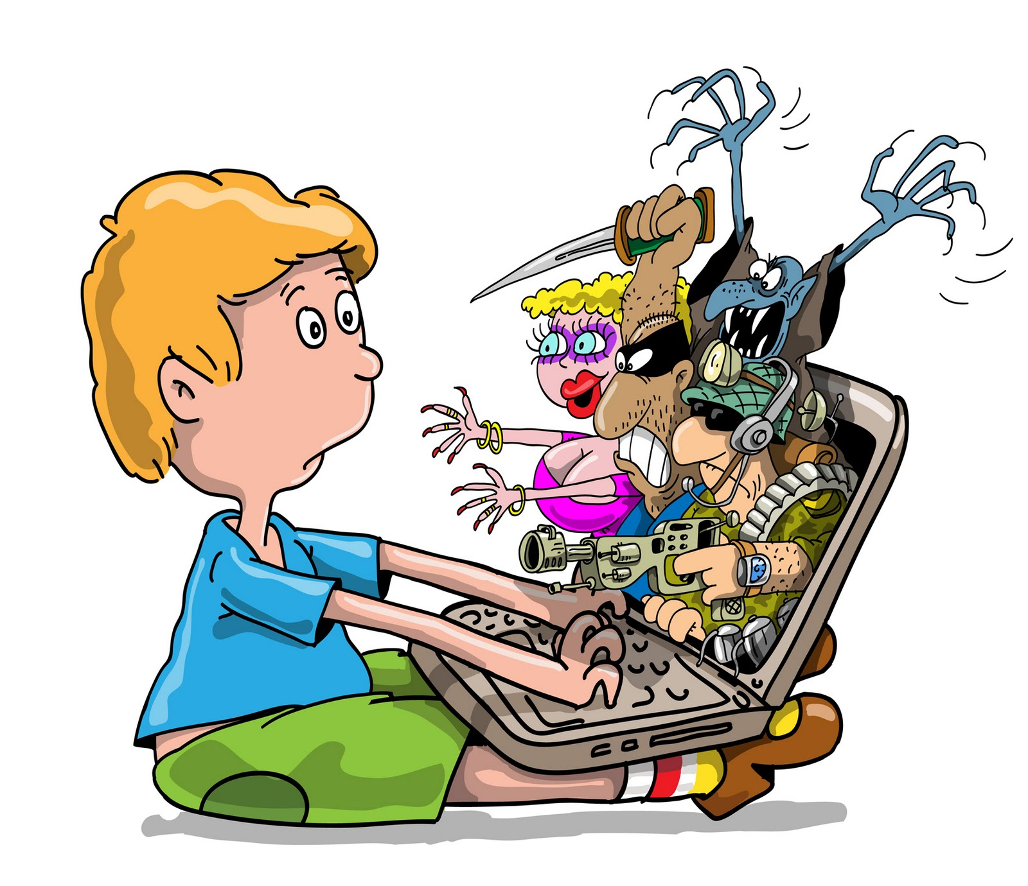

Slide 12
Нарушение дисциплины в школе
1 место – разговоры школьников на уроках;
2 место – не выполнение домашнего задания;
3 место – грубое отношение к окружающим;
4 место – прогулы уроков
5 место – хождение по классу во время уроков.

Slide 14
С.В. Кривцова выделяет три основных закона, мотивирующих поведения учащихся:
1-й закон. Ученики выбирают определенное поведение в определенных обстоятельствах.
2-й закон. Любое поведение учеников подчинено общей цели - чувствовать себя принадлежащим к школьной жизни.
3-й закон. Нарушая дисциплину, ученик осознает, что ведет себя неправильно, но может не осознавать, что за этим нарушением стоит одна из четырех целей, которые были выделены американским педагогом Рудольфом Дрейкурсом:

Slide 15
привлечение внимания - некоторые ученики выбирают «плохое» поведение, чтобы получить особое внимание учителя. Они все время хотят быть в центре внимания, не давая учителю вести урок, а ребятам - понимать учителя
·Власть - некоторые ученики «плохо» ведут себя, потому что для них важно быть главными. Они пытаются установить свою власть над учителем, над всем классом. Своим поведением они фактически говорят: «Ты мне ничего не сделаешь» - и разрушают тем самым установленный в классе порядок.
·
месть - для некоторых учеников главной целью их присутствия в классе становится месть за реальную или вымышленную обиду. Мстить они могут как учителю, так и кому-то из ребят или всему миру.
избегание неудачи - некоторые ученики так боятся повторить свое поражение, неудачу, что предпочитают ничего не делать.

Slide 16
У каждого ребенка за проступком стоит уникальная комбинация причин и целей, поэтому учителю необходимо знать истинный мотив плохого поведения ученика, чтобы правильно строить свое собственное поведение.

Slide 19
Совет 1: Как поддерживать на уроке дисциплину
Как только вы заметили, что ученики начали шептаться, отвлекаться, заниматься посторонними делами, смените тему разговора. Если вы объясняли способы решения сложных задач или уравнений, переходите к практике. Вызовите к доске тех, кто больше всех мешал проведению урока. Напишите пример или формулу и попросите ребят решить их. Обязательно подсказывайте, если эти задания ученики видят впервые.
Завоевывайте авторитет у учеников. Не ругайтесь, не повышайте голос. Спокойно и строго объясните, почему нужно сделать так, как говорите вы. Старайтесь к каждому школьнику найти свой подход. Станьте ребятам старшим товарищем, на которого можно во всем положиться. Тогда они начнут уважать вас и тот предмет, который вы преподаете.
Если вы преподаете в младших классах, отсутствие дисциплины на уроке может говорить о том, что дети просто устали сидеть на одном месте в одной позе. Проведите небольшую зарядку. Пусть ученики встанут возле парт, поднимут руки вверх, опустят вниз. Сделают несколько приседаний. Побегают вокруг столов паровозиком. Во время упражнений включите веселую музыку, чтобы переключить внимание малышей с предмета на упражнения. Пять минут физической разрядки вполне хватит, чтобы оставшееся до звонка время прошло в тишине и спокойствии.
Разнообразьте учебную программу практическими занятиями, подготовьте интересные пособия, придумайте сложные логические задачи. Стимулируйте совместное творчество. Тогда ваши уроки станут интересны ребятам, они сами будут поддерживать дисциплину, борясь с ее нарушителями.

Slide 20
Совет 2: Как поддерживать дисциплину
Старайтесь на своих занятиях быть не докладчиком информации, а собеседником в диалоге. Общайтесь с аудиторией в процессе занятия, задавайте им вопросы, принимайте и отвечайте на их вопросы. Это привлечет внимание отдельных, самых слабо мотивированных к вашим занятиям слушателей. Умейте отвлечься на секунду от теории урока, дать передышку своим ученикам. Расскажите веселую историю, анекдот (приличный) на определенную тему. Только делайте это уместно и вовремя пресеките развал дисциплины, организуя продолжение урока.
Привлечь внимание к себе – это первое, что нужно сделать для поддержания дисциплины. Если вас не заметили сразу, громко (но не в повышенном тоне) поздоровайтесь с группой. И сразу начните разговор, не выжидая коварных и колких вопросов в свой адрес. Если такое уже произошло, постарайтесь спокойно, уравновешено, но остроумно, ответить умнику. И продолжайте повествование. Займите твердую, уверенную позицию «Я – учитель, ты - ученик». Держитесь на расстоянии, не допуская панибратства
Идеальная тишина в аудитории наступит только тогда, когда слушателям станет интересно присутствовать на занятии. Поэтому тщательно готовьтесь к каждому «свиданию» с учениками. Применяйте современные технологии: интернет, интерактивное общение, компьютерные и мультимедийные технологии, проводите интересные опыты. Сделайте так, чтобы от ваших уроков (пусть и неинтересного и сложного теоретического содержания) открывались рты учеников. Занятия должны быть яркими, запоминающимися, наглядными
Не выгоняйте самых заинтересовавшихся слушателей сразу после звонка, выслушайте их, дайте совет, ответьте на вопросы. Это будет своеобразным приглашением на следующие ваши уроки.

Slide 21
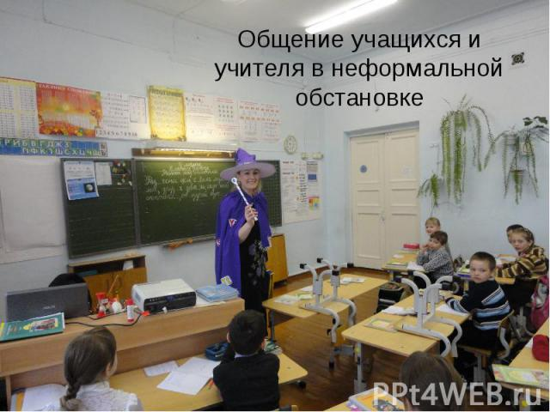
Полезный совет
Лучше всего налаживать с детьми контакт в неформальной обстановке. Походы в музеи, кино, выезды на природу, способствуют сближению учеников с учителем. Взрослых, заслуживших авторитет, ребята начинают воспринимать как лидеров и стараются не доставлять им беспокойства.

Slide 22
Из опыта педагогов
В отношении учеников 4-5 класса, безусловно, надо применять другие методы, чем со старшими учениками. И лучше всего все варианты игровой деятельности. Например, очень эффективной может стать игра "Угадай задуманное слово", когда один загадывает, а потом изображает (тут и существительные, и глаголы хорошо разучиваются). Угаданное надо записать, а дома нарисовать и т.д. Загадывать и изображать можно командами. Таким ученикам чаще надо давать шифровки, поиски по карте каких-то сокровищ, при этом отрабатываются и глаголы движения, и стороны света и предлоги места, и транспортная лексика. На дом или на след урок задать составить собственную карту и инструкцию.
После какого урока они к вам приходят? Физкультура? Литература? (Может, их зажимают на предыдущем, у вас они выплескивают энергию или, наоборот, приходят не настроенные на "интеллектуальную" работу). Что вы делаете, когда они отказываются работать? Если спускаете на тормозах, могут считать, что все так и надо. Как насчет игр, разрядки - 4-5 класс - это не взрослые? Соревнования, командные игры, даже с беготней по классу, подбеганием к доске, чтобы написать что-то на заданную тему. Задания на внимательность - соединение частей предложения, продолжение предложений, ответы на вопросы друг друга, поиск информации, обмен и т.д. Т.е. чтобы не было так: один читает - остальные заняты своими делами и никто с них ничего не спросит.

Slide 23
Из опыта педагогов
Не думать, что дети белые и пушистые и только и мечтают, чтобы вы их научили
НЕ позволяйте детям доводить себя!!!!
Второй совет действенен только в тех случаях, когда дети НАМЕРЕННО пытаются вас довести. Однако очень часто какие-то мелкие вредности-колкости с их стороны можно обратить в полу шутку.
НИКОГДА НЕ СТАВЬТЕ ДВА ЗА ПОВЕДЕНИЕ!!!
Показывайте, что Вам нравится правильный ответ и не нравится неправильный.
6. Привлечь к себе внимание, если дети Вас «не видят на уроке», можно громко хлопнув в ладоши три раза (вот уж и правда магическое число), или громким голосом «отдать приказ», но только не «Замолчите» - это не действует, а, например, «Встали все» - это отвлекает их от болтовни, и они обращают на Вас внимание.
7. Если Вас не слышит один ученик или класс, после того как Вы «отдали приказ», очень хорошо действует фраза: «Какая часть предложения «встали все» была не понята?!»
8. Соизмеряйте наказание с проступком: у нас уголовный кодекс не за все преступления предусматривает смертную казнь.

Slide 24
Из опыта педагогов
. Не отступайте назад, пока прикручиваете гайки. Есть хорошая сказка, как парень тараканов выгонял. Не знал парень как тараканов выгнать, довели они его и тогда он громко и строго приказал им всем уходить, поверили тараканы, испугались голоса страшного, собрали чемоданы и шеренгами к выходу поплелись. Последним шел маленький таракашка и так умилительно он плакал, и такой большой чемодан он тащил на спине, что парень не выдержал и улыбнулся. Тогда этот таракашка увидел его улыбку и закричал: «он пошутил! Он это не по-настоящему!» И тараканы все вернулись.
Не бойтесь легкого шума на уроке. Детям нужно дышать. У каждой работы свой допустимый уровень шума (и его устанавливаете Вы). Иногда бывает творческий шумок, когда дети решают какую-либо проблемы и ты видишь, что им интересно и они это с радостью обсуждают. Главное, чтобы, когда Вам нужно, они замолкали. Глупо требовать идеальную тишину при групповой работе или даже при работе в парах.

Slide 25
Из опыта педагогов
Берете класс и медленно, но методично начинаете с ним работать. Устанавливаете и оглашаете правила. Например, 1) ежедневный словарный диктант на пару минут 2) критерии оценки (1 ошибка -5, 2 ошибки-4 т.п.) 3) наличие выполненного д/з и т.д.
Заведите тетрадь и ставьте, ставьте, двойки, палочки, плюсики, хоть 10 штук за день. Устанавливайте правила за их пересдачу. Можете делать периодически из всего этого "простыни" и давать родителям (кстати, родители очень ценят строгость учителя). Покажите, что все жестко, чтобы никто дергался. Вы должны ПРОЯВИТЬ ХАРАКТЕР!!! Насчет четвертных оценок не переживайте: можете устроить очень много пересдач + у вас будет рост оценок за год (за счет низких оценок первой четверти, потом ученики привыкнуть и будут играть по правилам). Да, это очень трудоемкий процесс, но... Сами выбирайте.

Slide 26
Принципы одной из коррекционных школ для детей с девиантным поведением
Систематическое нарушение дисциплины на уроках = на уроках присутствуют представители администрации: завуч, директор, воспитатель. Обычно через неделю ситуация выравнивается, так как ученики прекрасно знают, что от их поведения зависит, будут ли их класс и дальше жёстко контролировать.
2. Приглашение родителей не только в школу на собеседование, но и на занятия. Если родители не желают выполнять родительский долг, дело передаётся на рассмотрение комиссии по делам несовершеннолетних. (Обычно до этого не доходит, т.к. за "неисполнение родительского долга" на них может быть наложен штраф, и всякие другие карательные меры, достаточно неприятные для родителей, т.к. штраф небольшой - 200 рублей - но позора не оберёшься)
У нас была гениальная учительница по географии в школе. Я ее вспоминаю до сих пор, пытаюсь действовать, как она, не всегда, правда, получается, но я стараюсь. Смысл в том, чтобы перевести все в шутку, НО, чтобы объектом шутки выступил сам пошутивший. Пример: Идет урок географии. Географичка рассказывает про Африку, в Африке песок такой горячий, что в нем можно испечь яйца. Местный Вовочка: - Чьи? (Класс: ха-ха-ха!) Географичка подождала, пока все отсмеются и невозмутимо: - Куриные. (Класс: ха-ха-ха!) Географичка опять подождала и так же невозмутимо: - Вовочка думал, что его.
Класс хохочет в два раза громче, но теперь уже над Вовочкой. Вовочка затих до конца 9-го класса, пока в техникум не ушел.
3. Воспитание через коллектив. Один хамит - контрольную пишут все! Как только поймут, что хамство приведёт к обязательной контрольной по итогам урока и выставлению отметок за это в журнал, свои будут тормозить хама. Потому что контрольные каждый урок никому не захочется. Чтобы получить положительную отметку, нужно на уроке работать, а не с учителем препираться

Slide 27
Школьная дисциплина - это особый вид дисциплины, она включает в себя целую систему обязательных правил и требований, предъявляемых к поведению и деятельности учащихся.
С одной стороны, школьная дисциплина - это необходимое средство учебно-воспитательного процесса. Без хорошей дисциплины на уроке нельзя добиться отличных знаний у учащихся.
С другой стороны, школьная дисциплина - это результат учебно-воспитательного процесса.
Основные черты дисциплины: нравственность, сознательность - определяют направление, содержание и методику воспитательной работы школы. С учетом этих черт учитель должен стремится не к выработке простого послушания, а к развитию активности и самостоятельности учащихся. Учитель должен добиться того, чтобы дисциплинированность учащихся была составной частью их характера, а не просто внешней привычкой к соблюдению некоторых правил.

Slide 28
Выделяют целый комплекс позитивных личностных образований педагога, которые, являются серьезной психологической предпосылкой, обеспечивающей успех в деле формирования дисциплинированности учащихся. Среди них: педагогическая эрудиция, интуиция, импровизация, наблюдательность, оптимизм, находчивость, такт, эмпатия и т.д..

Slide 29
К.Д.Ушинский писал: Если мы ввели … порядок и стройность в занятиях… не оставляя ни на одну минуту, ни одного дитя без дела, если мы сумели сделать занятия занимательными для ребенка, внушили детям уважение к исполнению своих обязанностей, сделали эти обязанности не слишком трудными, если, наконец, нравственная природа наша такова, что дети могут полюбить нас - то классная дисциплина в наших руках.

Slide 30
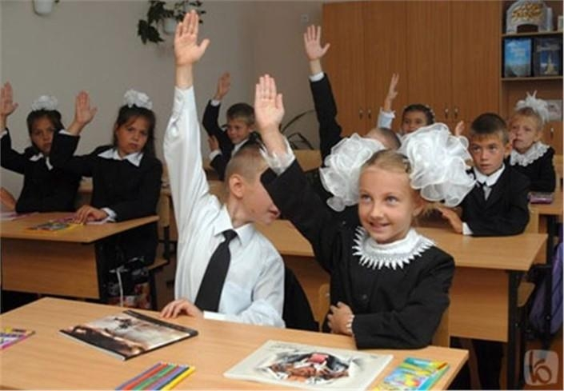
Успехов вам!

